Slide 1
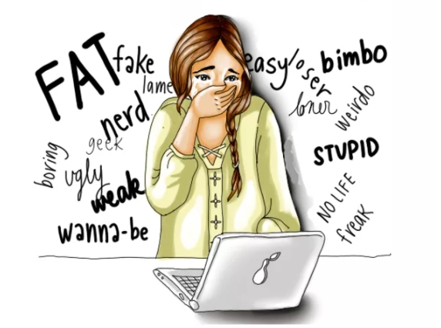
КИБЕРБУЛЛИНГ
Әңгімелесейік?
“Let's talk?”
Поговорим?
Notes:
Сәлеметсіңдер ме, бүгінгі вебинарға келушілер.
Бүгінгі вебинардың тақырыбы – «Сөйлесейік».
Сонымен бүгін біз кибербуллинг жайлы сөйлесеміз.

Slide 2
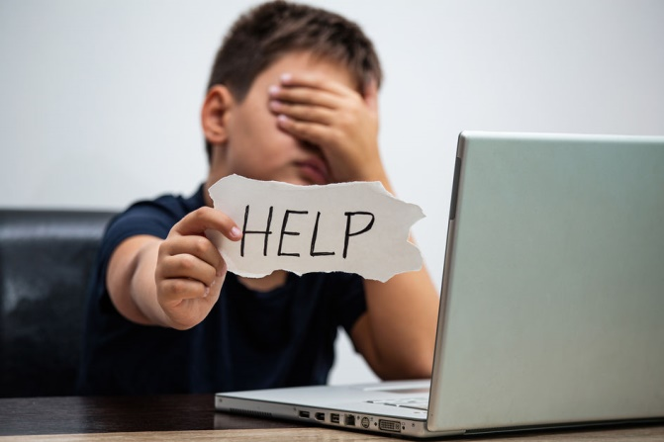
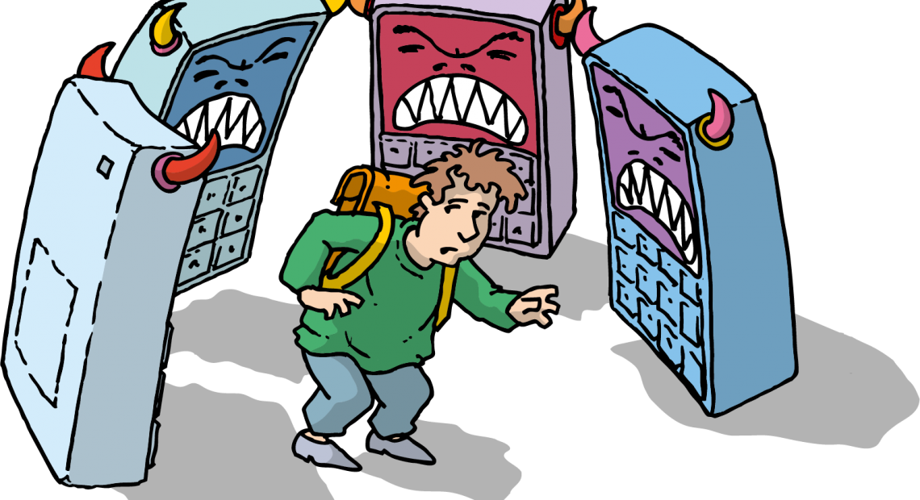
КИБЕРБУЛЛИНГ ДЕГЕН НЕ?
Кибербуллинг немесе киберқорқыту – бұл компьютерлерді, ұялы телефондарды, смартфондарды немесе кез-келген басқа технологияларды өзге адамның жанын ауырту немесе оны ұялту мақсатында әлденеше рет қолдану.
Қорқыту енді мектеп ауласымен шектелмейді.
Телефон арқылы немесе онлайн мұғалімдер мен ата-аналардың көзінен тыс қорқытуға да болады.
Notes:
Жиырма жыл бұрын Миссисипи штатының Әділет министрлігінің киберқылмыстар (яғни ақпараттық технологияларды қолданумен жасалатын қылмыстар) бөлімінің криминолог-зерттеушісі Р.Махаффидің айтуынша Интернет «Жабайы Батыс» сияқты болған, яғни онда ешбір заң қолданылмаған және әркім қалағанын істей алған. Желілер мен сайттар арқылы тілдесуді жүзеге асырудың алғашқы түрлері қауымдарға көбірек ұқсас болған. Оларға қатысушылар тек онлайн ғана тілдесіп қоймай, көзбе-көз де кездесіп тұрған, әрі осы үдеріске соншалық көп адам қатыспаған. Содан кейін Интернетті пайдаланушылар саны күрт көбейіп кеткен. Сонымен бір мезетте Интернеттегі агрессия деңгейі де артқан. Агрессиямен бірге Интернетте кибербуллинг деген ұғым пайда болған. Сонда кибербуллинг деген не?
- Кибербуллинг (электрондық кеңістікте қудалау, онлайн қатыгездік) – бұл өзін-өзі қорғай алмайтын құрбанға қарсы бағытталған, электрондық жолмен әрекеттесу жолдарын қолданумен жалғыз немесе бір топ адам жүзеге асыратын ұзақ уақыт бойы жүйелі қуадалаудың, қасақана агрессияға толы әрекеттердің бір түрі. Бұл смс-хабарламалар, әлеуметті желілер, абыройды төгетін веб-парақшалар ашу немесе қорлайтын, тіл тигізетін бейнеконтент жариялау арқылы, т.б. жолдармен жасалады.
Кибербуллинг ұғымын Крэйг пен Пеплер (Craig W. & Pepler D.J.) 1997 жылы алғашқылардың бірі болып сөз еткен. Онда Интернет-алаңдарда қудалау – оқушылар арасына көзбе-көз емес, технологияландырылған қудалау тәсілін жөн көретін агрессияға толы қудалау- жайттары сипатталған.
Мен бүгін сендермен осы тақырыпта ашық сөйлескім келеді, әрі сендердің белсенді қатысқандарыңызды күтемін. Естеріңде болсын, мұнда дұрыс емес сұрақтар немесе жауаптар жоқ.

Slide 3
Мен кибербуллинг құрбанымын ба?
Қалжыңды келемежден қалай ажыратуға болады?
Notes:
Бүгін күні барлығы, ересектер де, жастар да - Интернет желісін белсенді пайдаланушылар. Интернетте қудалау орын алып жатқанын, әрі өз арамызда орын алып жатқанын жасыру мүмкін емес. Жауап беріп көрейік. Өздеріңнен сұраңдар:
- Мен кибербуллинг құрбанымын ба?
- Қалжыңды келемежден қалай ажыратуға болады?
(жасөспірімдерге айтуға мүмкіндік беріңіз)

Slide 4
Шын мәнінде.....
Егер
қалжыңды доғаруды өтінгеннен кейін де доғарылмаса, әрі жандарыңа батса
Қалай атасаңдар да өз еріктерің, егер намысқа тисе және еш тоқтамаса
Барлық достар бір-бірімен қалжыңдасады
ЕГЕР КӨҢІЛДЕРІҢ ТОЛМАСА, ҚАЙДА БОЛСА ДА, БӘРІБІР, БАРЛЫҚ ЖЕРДЕ
Кибер-буллингті тоқтату бұзақыларға үн қату ғана емес
Ешкім қорлыққа лайық емес
БІРАҚ, НАМЫСТАРЫҢА ТИСЕ, ОНДА ҚАЛЖЫҢ ШЕКТЕН ШЫҒЫП КЕТТІ
Онда бұл буллинг болуы мүмкін
Онда көмек сұрау керек
Бірақ, барлық адамдар Интернетте де, шынайы өмірде де құрметке лайық екенін мойындау
БҰҒАН ТӨЗУГЕ БОЛМАЙДЫ
Notes:
Жауаптарды жинап, белсенді атсалысқандарына алғыс айтамыз, артында экранға мәтінді шығарып, келесі түсіндімелерді береміз:
Барлық достар бір-бірімен қалжыңдасады, бірақ, кейде, әсіресе Интернетте, біреу көңіл көтеріп жатыр ма, әлде жаныңды жаралауға тырысып жатыр ма, дөп айту қиын. Кейде олар күлкіге айналдырып, «қалжың ғой» немесе «көңіліңе алма» дейді.
Бірақ, егер намыстарыңа тисе және басқалар сендермен бірге емес, сендерге күліп жатқанын сезінсеңдер, онда қалжың шектен шығып кетті. Егер сол адамнан қалжыңдауды доғаруын өтінсеңдер де, доғармаса және жандарыңды жаралауын тоқтатпаса, онда бұл буллинг болуы мүмкін.
Ал буллинг онлайн жасалса, онда көп адамдардың, сонымен қоса бейтаныс адамдардың жөнсіз килігуіне алып келуі мүмкін. Қай жерде болмасын, егер көңілдерің толмаса, бұған төзуге болмайды.
Қалай атасаңдар да өз еріктерің, егер намыстарыңа тисе және доғарылмаса, онда көмек сұрау керек. Кибербуллингті тоқтату – бұзақыларға үн қату ғана емес, барлық адамдар Интернетте те, шынайы өмірде де құрметке лайық екенін мойындау.

Slide 5
ұялу
өздеріңді көңіліңіз қалғандай сезіну
шаршау (ұйқыдан айырылу)
Кибербуллингтің салдары қандай?
өздеріңді қысылғандай, ақымақтың күйін кешкендей сезіну
іш ауыру
сүйікті істерге қызығушылықты жоғалту
бас ауыру
Notes:
Буллинг Интернетте орын алғанда, сендерге барлық жерде, тіпті өз үйлеріңде шабуыл жасалып жатқандай сезім тууы мүмкін. Ешкім құтқара алмайтындай болып көрінуі мүмкін. Оның салдары ұзақ уақытқа созылып, адамға түрлі жолдармен әсер етуі ықтмал:
Ойша – адам өзін көңілі қалғандай, қысылғандай, ақымақ болғандай, тіпті ашуланғандай сезінуі мүмкін.
Эмоциялық жағынан – адам ұялуы немесе сүйікті істеріне қызығушылығын жоғалтқанын сезінуі мүмкін.
Физикалық жағынан – шаршау (ұйқыдан айырылуы) немесе іш және бс ауыруы сияқты симптомдар болуы мүмкін.
Біреу өзіңді күлкіге айналдырып жатқанын немесе басқа адамдар өзіңді қуадалап жатқанын сезіну адамдарды осы мәселе жайлы жақ ашпауына немесе оны өз бетінше шешуге тырысуына апаруы ықтимал. Аса күрделі жағдайларда кибербуллинг тіпті адамдарды өз-өзіне қол салуына алып келуі мүмкін.
Кибербуллинг бізге түрлі жолдармен әсер ете алады. Бірақ оны жеңуге болады, өз-өзімізгее деген сенімділікті және денсаулығымызды орнына келтіруге болады.

Slide 6
Егер мені біреу онлайн қорқытып жатса, кімге айтуым керек? Осы туралы айту неге соншалық маңызды?
Notes:
Егер мені біреу онлайн қорқытып жатса, кімге айтуым керек? Осы туралы айту неге соншалық маңызды?
Келіңдер, бірге ойланып, осы сұраққа жауап беріп көрейік. Жауаптарыңды чатқа жазыңдар.

Slide 7
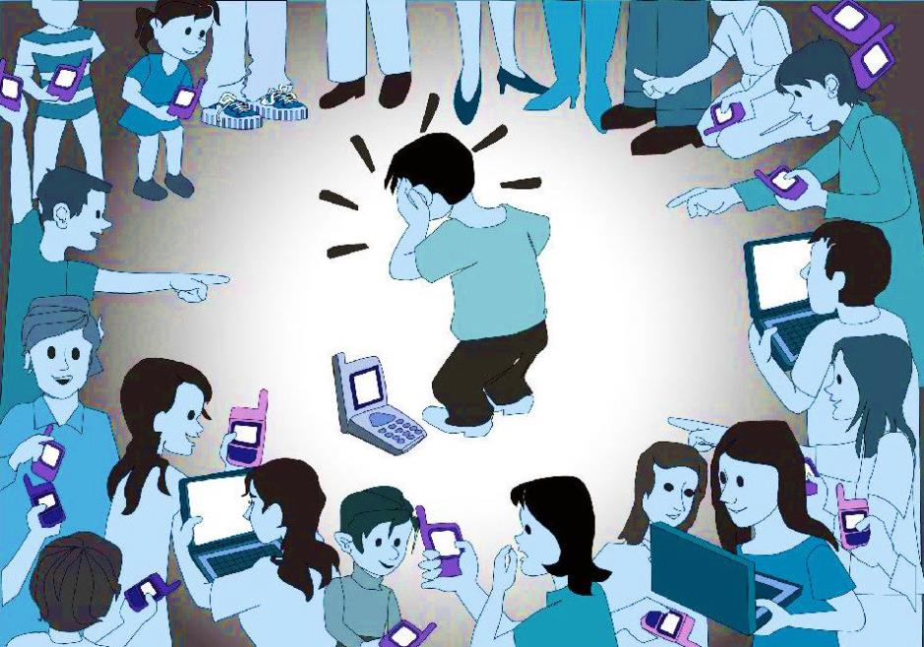
Кеңестер: қайдан көмек алуға болады?
ЕГЕР БІРЕУ СЕНДЕРДІ КЕЛЕМЕЖДЕП ЖАТЫР ДЕП ОЙЛАСАҢДАР:
Өздерің сенетін адамнан, мысалы, ата-аналарыңнан, жақын отбасы мүшесінен немесе басқа бір ересек адамнан көмек сұраңдар
Мектепте психологтан, спорт жаттықтырушысынан немесе сүйікті мұғаліміңнен көмек сұраңдар
Егер сендерге тікелей қауіп төніп тұрса, полицияға немесе шұғыл көмек көрсету қызметтеріне хабарласқандарың жөн
Егер келемеждеу/ буллинг әлеуметтік желілерде болып жатса, бұзақыны бұғаттап тастаңдар
Facebook / Instagram: егер Интернетте келемежге тап болсаңдар, ата-аналарыңмен, мұғаліммен немесе өздерің сенім білдіре алатын адаммен сөйлесіңдер
FACEBOOK НЕМЕСЕ INSTAGRAM ЖЕЛІЛЕРІНДЕ КЕЗ-КЕЛГЕН КЕЛЕМЕЖ ТУРАЛЫ ТІКЕЛЕЙ ХАБАРЛАУҒА БОЛАДЫ
Notes:
Балалар, белсенді атсалысқандарыңа және берген жауаптарыңа рақмет.
Қайдан көмек алуға болатыны туралы бірнеше кеңес бергім келеді.
Егер біреу сендерді келемеждеп жатыр деп ойласаңдар, бірінші қадам - өздерің сенетін адамнан, мысалы, ата-аналарыңнан, жақын отбасы мүшесінен немесе өздерің сенетін басқа бір ересек адамнан көмек сұраңдар.
Мектепте психологтан, спорт жаттықтырушысынан немесе сүйікті мұғалімдеріңнен көмек сұрай аласыңдар.
Егер келемеждеу/буллинг әлеуметтік желілерде болып жатса, бұзақыны бұғаттап, оның қылығы туралы сол платформаның өзінде ресми түрде хабарлау жағын қарастырыңдар. Әлеуметтік медиа-компаниялар пайдаланушыларының қауіпсіздігін қамтамасыз етуі тиіс.
Не болып жатқанын көрсету үшін дәлел жинау да пайдаға асуы мүмкін – мәтіндік хабарламалар және әлеуметтік желілердегі посттарды суретке түсіріп алу.
Буллингті тоқтату үшін оны анықтау қажет және сол туралы хабарлау маңызды болып табылады. Бұл бұзақыға да сондай қылық жасауға болмайтынын көрсетуге де көмектесе алады.
Facebook/Instagram: егер Интернетте келемежге тап болсаңдар, Facebook немесе Instagram желілерінде кез-келген келемеж туралы тікелей хабарлауға болады.
Facebook немесе Instagram желісіндегі посттан, комментарийден немесе хикаядан аты-жөніңіз көрсетілмейтін баяндама жібере аласыңдар.

Slide 8
Мен кибербуллингке тап болдым, бірақ, ата-анама айтуға қорқамын. Қалай айтсам болады?
Notes:
Балалар, егер кибербуллингке тап болып, бірақ, ата-аналарыңа айтуға қорықсаңдар, соны талқылап көрейік. Оларға кибербуллинг туралы қалай атйып бере аласыңдар?

Slide 9
СӨЙЛЕСЕТІН УАҚЫТ ТАҢДАҢДАР
БАР КӨҢІЛІН СЕНДЕРГЕ БӨЛЕ АЛАТЫНЫНА СЕНІМДІ БОЛҒАНДА
МӘСЕЛЕ СЕНДЕР ҮШІН ҚАНШАЛЫҚТЫ МАҢЫЗДЫ ЕКЕНІН ТҮСІНДІРІҢДЕР
Ата-анамен қалай сөйлеу керек?
МАҢЫЗДЫ! Егер ата-аналарыңмен сөйлесе алмасаңдар, өздерің сенетін және жағдайды реттеуге көмектесе алатын ересек адамды табыңдар
Notes:
(Сенімді сөйлеңіз және жасөспірімдерді кибербуллинг туралы ата-аналарына айту керек екеніне сендіріңіз)
Балалар, жауаптарыңа рақмет! Өз тәжірибелеріңмен және ойларыңмен бүкіл топпен бөліскендерің керемет.
Барлығысыз үшін ата-анамызбен сөйлесу оңай емес. Бірақ, сөйлесуде көмек бола алатын бірқатар әрекеттер жасай аласыңдар. Сөйлесу үшін ата-аналарың бар көңілін сендерге бөле алатынына өздерің сенімді болатын уақытты таңдаңдар. Мәселе сендер үшін қаншалықты маңызды екенін түсіндіріңдер. Естен шығармаңдар, олар ақпараттық технологияларды соншалық жақсы білмеуі мүмкін, сондықтан, не болып жатқанын түсіну үшін сендердің көмектерің қажет болуы ықтимал.
Олар сендерге бірден жауап бере алмауы мүмкін, бірақ, көмектекісі келер, сонда бірігіп шешім таба аласыңдар.
Бір бастан екі бас әлдеқайда артық! Егер әлі не істейтіндеріңді білмесеңдер, өздерің сенетін басқа адамдармен сөйлесу жағын қарастырыңдар. Сендердің қамдарыңды ойлайтын және көмектескісі келетін адамдар өздерің ойлағаннан әлдеқайда көп!

Slide 10
Достарыма, егер, әсіресе, олар өздері айтқысы келмесе, кибербуллинг туралы айтып беруге қалай көмектесе аламын?
Notes:
Кейде бізге жақын адамдар кибербуллингке тап болуы мүмкін. Олар достарымыз немесе туыстарымыз болуы мүмкін. Оларға көмектесуге бола ма, көмектесу мүмкін болса, онда қалай, егер, әсіресе, өздері кибербуллинг туралы айтқысы келмесе?

Slide 11
Кибербуллинг жағдайында досымызға қалай көмектесе аламыз
Міндетті түрде қолдау көрсетуді ұсыныңдар
Егер хабарлауға бел буса, бірге баруды ұсыныңдар
Егер достарың оқиға жайлы бәрібір айтқысы келмесе, өзі сенетін және сол оқиғаны реттеуге көмектесе алатын ересек адамды табуға көмектесіңдер
Достарыңды тыңдаңдар (не сезінеді, не айтқысы келеді)
Достарыңа/ құрбыларыңа мейірімді болыңдар
Кибербуллинг туралы Instagram және Facebook желілерінде аты-жөндеріңді атамай-ақ хабарлауға болады
Оған кімге және не айтуға болатынын ойластыруға көмектесіңдер
Естеріңде болсын, белгілі бір жағдайларда кибербуллинг салдары өмір үшін қауіпті болуы мүмкін
Notes:
Балалар, диалогқа белсенді араласып жатқандарыңа рақмет. Ұмытпаңдар, кез-келген адам кибербуллинг құрбаны болуы мүмкін. Егер өздерің танитын бір адам кибербуллингке тап болғанын көрсеңдер, қолдау көрсетуге тырысып көріңдер.
Достарыңды тыңдау өте маңызды. Неге олар кибербуллинг туралы хабарлағысы келмейді? Өздерін қалай сезінеді? Оларға ресми түрде ештеңе хабарлау керек жоқ екенін, бірақ, көмектесе алатын адаммен сөйлесу қажет екенін түсіндіріңдер.
Естеріңде болсын, достарың өзін осал сезінуі мүмкін. Оған мейірімді болыңдар. Кімге және не айтуға болатынын ойластыруға көмектесіңдер. Егер хабарлауға бел буса, бірге баруды ұсыныңдар. Ең бастысы, есіне салыңдар, сендер оның жанындасыңдар және көмектескілерің келеді.
Егер достарың оқиға жайлы бәрібір айтқысы келмесе, өзі сенетін және сол оқиғаны реттеуге көмектесе алатын ересек адамды табуға көмектесіңдер. Естеріңде болсын, белгілі бір жағдайларда кибербуллинг салдары өмір үшін қауіпті болуы мүмкін.
Әрекетсіздік адамды бәрі оған қарсы шығып жатқандай немесе басқалар үшін оның жағдайы бәрібір сияқты сезімде қалуы мүмкін. Сендердің сөздерің маңызды болуы мүмкін.
Facebook және Instagram желілерінде кибербуллинг туралы аты-жөндеріңді атамай-ақ хабарлауға болады.

Slide 12
Мен жеке мәліметтеріммен айла-шарғы жасалуына немесе мені әлеуметтік желілерде келемеждеуге қалай тосқауыл бола аламын?
Notes:
Мен жеке мәліметтеріммен айла-шарғы жасалуына немесе мені Интернет-кеңістіктегі әлеуметтік желілерде келемеждеуге қалай тосқауыл бола аламын? Әрі бұл мүмкін бе, қалай ойлайсыңдар?

Slide 13
Ұсынымдар
Ұнамайтын адамдар парақшаларыңды көре алмауы үшін және сендермен байланысқа шыға алмауы үшін, «достар тізімінен шығарып тастаңдар», толығымен бұғаттап тастаңдар
01
02
03
! ЖЕКЕ МӘЛІМЕТТЕРІҢДІ ЕШКІМГЕ АЙТПАҢДАР
Әлеуметтік желілерге арналған сүйікті қосымшаларыңның құпиялық баптауларын туралы біліп алыңдар
Естеріңде болсын!!!
мекен-жай
телефон нөмірі
мектеп атауы
кілтсөз
…..
Интернетте бір нәрсені жарияламас бұрын немесе бөліспес бұрын екі қайтара ойланыңдар, ол желіде мәңгілікке қалып, кейін сендерге зиян келтіру үшін қолданылуы мүмкін
Тіркеулік жазбаларыңның құпиялық баптауларын өзгертіп, парақшаларыңды кім көре алатынын, кім тікелей хабарлама жібере алатынын шешіп алыңдар
Notes:
Балалар, қызу (белсенді) пікірталастарың үшін рақмет, менің айтарым, Интернетте бір нәрсені жарияламас бұрын немесе бөліспес бұрын екі қайтара ойланыңдар, ол желіде мәңгілікке қалып, кейін сендерге зиян келтіру үшін қолданылуы мүмкін. Мекен-жайларың, телефон нөмірлерің немесе мектептеріңнің аты сияқты жеке мәліметтерді ешкімге айтпаңдар.
Әлеуметтік желілерге арналған сүйікті қосымшаларыңның құпиялық баптауларын туралы біліп алыңдар. Көпшілігің істей алатын кейбір әрекеттер мынадай:
Тіркеулік жазбаларыңның құпиялық баптауларын өзгертіп, парақшаларыңды кім көре алатынын, кім тікелей хабарлама жібере алатынын немесе хабарламаларыңа комментарий жаза алатынын өздерің шеше аласыңдар.
Сендер ренжітетін комментарийлар, хабарламалар және суреттер туралы хабарлап, оларды өшііп тастауды сұрата аласыңдар.
«Достар тізімінен» шығарып тастауға қоса, парақшаларыңды көре алмауы үшін және сендермен байланысқа шыға алмауы үшін тиісті адамдарды толығымен бұғаттап тастай аласыңдар.
Сонымен қатар, толығымен бұғаттамай-ақ, белгілі бір адамдардың комментарийлерін таңдап, сол комментарийлер тек сол адамдарда ғана шығуын таңдай аласыңдар.
Сондай-ақ, сендер парақшаларыңдағы хабарламаларды өшіріп тастай аласыңдар немесе белгілі бір адамдардан жасырып қоя аласыңдар.

Slide 14
Егер мен Интернетте агрессор немесе кибербуллер болсам, не істеу керек?
Notes:
Балалар, кейде сендер өздерің білместен агрессор немесе кибербуллер болуларың мүмкін. Кибербуллерлер – бұл өз құрбанын қудалау және келемеждеу үшін кез-келген девайсты (телефон планшет, компьютер, т.с.с.) қолдануы мүмкін агрессорлар.

Slide 15
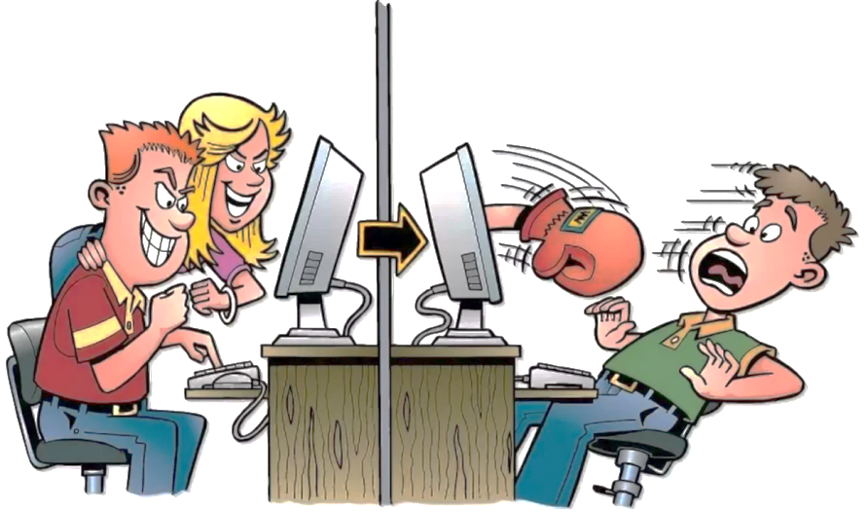
Есте сақтаңдар!
ӘРЕКЕТТЕР
САЛДАР
суреттің астына жағымсыз комментарий қалдыру
тіл тигізетін хабарламалар жолдау
адамды мазақтайтын суреттер мен видео жасау;
тіркеулік жазбаға бұзып кіру және тіркеулік жазбасы бұзылған пайдаланушы атынан хабарламалар жариялау
Жала жабу (ҚР ҚҚ 130), тіл тигізу (ҚР ҚҚ 131) үшін қылмыстық жауапкершілік
Кәмелетке толмағандардың әрекеттері үшін жауапқа тартылатындар: - ата-аналары, заңды өкілдері (ӘҚБК 127 бабы);
- балалар орналастырылған мемлекеттік мекемелер (ӘҚБК 127-1 бабы)
Notes:
Балалар, сендер есейіп келесіңдер және қазірден бастап-ақ өз мінез-құлықтарыңды қадағалап, басқарып отыруларың тиіс. Кез-келген зорлық-зомбылық түрінің, соның ішінде, буллинг пен кибербуллинг құрбаны болған адамдар әділ сот жүргізілуіне және құқық бұзушыны жауапқа тартуға құқылы. Сендер әрбір әрекеттерің үшін жауаптысыңдар. Ал сендер жасөспірім болғандықтан, сендер үшін ата-аналарың жауапты, ал аталмыш әрекеттер үшін қылмыстық жауапкершілікке тартылуға болады. Ешқашан ұмытпаңдар, әр істің салдары болады.

